Slide 1
人体运动力学

Slide 2
第1页/共52页
绪论
主要内容
1、运动生物力学概述
2、运动生物力学的任务和内容
3、运动生物力学的应用、前景与发展

Slide 3
第2页/共52页
第一节 运动生物力学概述
一、运动生物力学概念
（一）生物力学：研究生物体机械运动规律。
一般生物力学、人类工程生物力学、医用生物力学、
康复生物力学、运动生物力学、生物力学研究方法
（二）运动生物力学：运动生物力学是用静力学、运动学和动力学的基本原理结合解剖学、生理学等研究人体运动的学科。用理论力学的原理和方法研究生物是个开展得比较早、比较深入的领域。
运动生物力学是研究体育运动中人体运动规律的科学。
运动生物力学把体育运动中各项动作技术的研究课题，赋予生物学和力学的观点及方法，使复杂的体育动作技术奠基于最基本的生物学和力学的规律之上，并以数学、力学、生物学及运动技术原理的形式加以定量描述。

Slide 4
第3页/共52页
二、运动形式
简单的、低级的运动形式
复杂的、高级的运动形式
三、人体运动的复杂性
人体是个开放的系统
四、人体的机械运动
（一）人体机械运动的表现方式
人体某一部分相对身体另一部分的空间、时间位移；人体整体相对外界环境的空间、时间位移；由人体局部位移而造成器械的空间位移。

Slide 5
第4页/共52页
（二）人体机械运动的特点
1．人体机械运动有很大的主动性和可变性，而不决定于外部条件。
2．人体长时间连续工作或运动后易出现疲劳，但经过休整可以完全恢复。
3．人体的大部分机械运动形式，尤其是体育技术动作都是后天、自发或自觉地形成的。
4．人体机械运动受大脑皮质的控制、调节并有意识参与。

Slide 6
第5页/共52页
第二节 运动生物力学的任务和内容
一、运动生物力学的任务
（一）运动生物力学学科任务
1．研究人体结构与运动功能之间的相互关系。
2．研究人体技术动作的规律。
3．研究运动技术的最佳化。
4．研究、设技和改造运动器械。
5．研究运动损伤的原因和预防措施。
6．为运动选材提供生物力学参数。

Slide 7
第6页/共52页
（二）运动生物力学课程任务
1．深刻理解体育动作的生物力学原理，探索运动技术的力学规律。
2．扩大知识视野。
3．学习从事运动技术科学研究的生物力学理论和方法。

Slide 8
第7页/共52页
二、运动生物力学的课程内容
1.运动生物力学概论
2.人体运动实用力学基础
3．骨、肌肉及人体基本活动的生物力学
4.人体运动数据采集及处理
5.运动技术的生物力学分析
三、学习运动生物力学的指导思想
（一）系统分析的观点
（二）发展变化和对立统一的观点
（三）内外力相互作用和人体内力起主导作用的观点

Slide 9
第8页/共52页
第三节 运动生物力学的应用、前景与发展
一、运动生物力学的应用
二、运动生物力学发展趋势
（一）分类
1．基础研究
2．理论研究
3．应用研究
（二）趋势
1．同步化
2．模型化
3．最佳化
4．准确化
5．计算机化（核心）

Slide 10
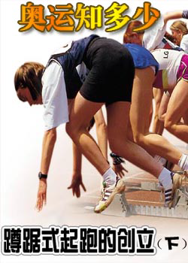
第9页/共52页

Slide 11
第10页/共52页
第二章运动器系的生物力学特性
本章主要内容
1、人体骨、关节软骨、韧带、肌腱、关节及骨骼肌的生物力学特性；
2、运动器系整体的生物力学特性及在运动中骨、关节、肌肉的相互作用规律；
3、人体运动动作结构与动作系统的构成与特点。

Slide 12
第11页/共52页
第一节 骨的生物力学特性
骨骼系统的作用是保护内脏器官，支持人体，为骨骼肌提供附着部位，以利于肌肉工作和人体运动。
一、骨结构的生物力学特性
（一）骨形态结构和物理化学属性对力学特性的影响
1、骨形态结构的影响
（1）骨分类：分为长、短、扁和不规则4种类型。
（2）骨分布：骨的分布和力学功能是相适应的
长骨分布于四肢，在肌肉的牵拉下，能产生运动。
短骨多是立方形，分布于负重压而运动复杂的部位，如腕骨和跗骨。
扁骨呈板状。 若干扁骨围成空腔，有保护作用，如颅骨围成颅腔，容纳和保护脑。不规则骨形状不规则，如椎骨等。

Slide 13
第12页/共52页
2、物理化学属性的影响
（1）骨具有两种最基本的物理属性。
即硬度和弹性。骨之所以能具有一定的硬度和一定的弹性，取决于骨的化学成分。成人枯骨由含有1／3的有机物(胶原纤维)和2／3的无机物(主要是钙和磷等)组成。
（2）有机物使骨具有弹性
无机物则使骨坚硬而脆，它能提高骨的强度。骨内的有机物和无机物的比例，随着年龄和生活条件而异，年龄越小，骨内有机物相对较多，因此小儿骨的弹性较大，较易发生变形。老年入骨无机物相对增多而变得脆弱，较易发生骨折。

Slide 14
第13页/共52页
(二)骨组织的力学特性
1．各向异性
骨的结构为中间多孔介质的夹层结构材料。
2．弹性和坚固性
骨组织中大约有25％～30％是水，其余70％，75％是无机物和有机物。有机成分组成网状结构，使骨具有弹性。无机成分填充在有机物的网状结构中，使骨具有坚固性，能承受各种形式的应力。

Slide 15
第14页/共52页
3．骨是人体理想的结构材料
表2-1 人胫骨与其他材料比较
物理性能 | 钢 | 骨 | 花岗石 | 洋松
密度／g.cm⁻² | 7.8 | 1.87～1.97 | 2.6 | 0.63
沿纵轴的最高张力强度／N.cm⁻² | 41571.6 | 9114～11 760 | 490 | 632.1
沿纵轴的最高压力强度／N.cm⁻² | 41552 | 11858～20 580 | 13 230 | 4 155.2
垂直纵轴的切变强度／N.cm⁻² | 34398 | 11662 | 1381.8 | 1 038.8
平行纵轴的切变强度／N .cm⁻² | — | 4949 | — | —

Slide 16
第15页/共52页
4. 耐冲击力和持续力差
不同载荷作用时，若在骨中所引起的张力分布一样，但效果不一样，两者相等时，冲击力在骨中引起的变化较大，也就是说，骨对冲击力的抵抗比较小。另一方面，骨的耐持续性能比较差，同其他材料相比，抗疲劳性能亦差。
5．机械力对骨结构的影响
在骨承受载荷的限度内，成人骨对机械力的反应是由应力的值所决定的。骨对生理应力刺激的反应往往处于平衡状态，应力越大，骨的增生和密度增厚越强。

Slide 17
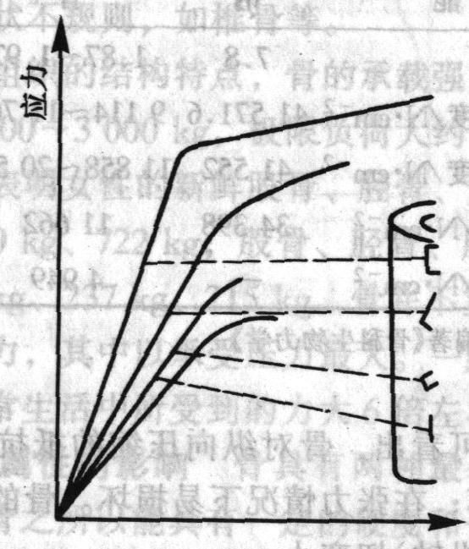
第16页/共52页
6．应力强度的方向性
骨结构中骨密质和骨松质中的密度不同，它们承受的力量也就不同。骨密质的多孔性程度占5％～30％，而骨松质却占30％～90％，骨密质的刚性比骨松质大，骨密质的变形(约2％)比骨松质的变形(约7％)小。

Slide 18
第17页/共52页
二、骨的力学特征
骨由骨密质与骨松质组成。
骨密质是一种由骨单位、骨间质系统和有机的粘弹性的联接物质共同构成的复合材料。
骨松质则是由许多针状和片状的骨小梁相交织成网格形的蜂窝状固体。骨松质与骨密质的结构不同，其力学性质也截然不同。

Slide 19
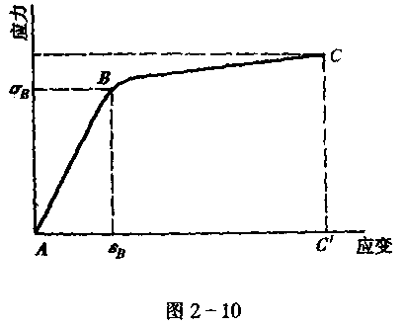
第18页/共52页
（一)骨密质的力学性质
1．应力一应变关系
屈服点（B)，即过此点骨就会发生某种持久变形，极限断裂点(C)．即过此点标本发生破坏。

Slide 20
第19页/共52页
2．不同载荷作用下骨密质的特性
(1)拉伸
人在股骨和肱骨的拉仲强度相近，约为125×10⁶ N／m²。较大拉伸载荷的作用下骨会伸长。骨组织在拉伸载荷下断裂的机理主要是结合线的分离和骨单位的脱离。如在跟腱附着点附近的跟骨骨折，就是由于小腿三头肌的强力收缩对跟骨产生异常大的拉伸载荷引起的。
(2)压缩
骨干最经常承受的载荷是压缩载荷，而且压缩负荷能够刺激新生骨的生长，促进骨折的愈合。
人股骨所能承的最大压缩强度为170×10⁶N／m²,比拉伸强度大36％左右。

Slide 21
第20页/共52页
(3)弯曲
当骨承受弯曲载荷时，骨要同时受到拉伸和压缩，而且骨有一中性轴，在中性轴的凹侧的骨受压缩应力，凸侧受拉伸应力。在中性轴上没有应力。应力的大小与至骨干中性轴的距离成正比．距中性轴越远，应力越大。由于骨是不对称的，所以拉伸应力与压缩应力可不相等。骨受外力作用而弯曲往往是造成骨伤和骨折的原因之一，尤其是冲击弯曲影响更大。

Slide 22
第21页/共52页
(4)剪切
剪切载荷作用时，载荷施加方向与骨表面平行或垂直，且在骨内部产生剪切应力和剪应变。骨剪切载荷时其内部发生角变形。通过对骨进行剪切实验的结果表明，骨密质的剪切强度要大于骨松质的剪切强度，垂直于骨纤维方向的剪切强度要明显大于顺纤维方向的剪切强度。

Slide 23
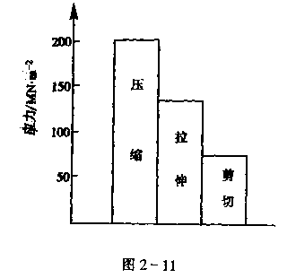
第22页/共52页
(5)扭转
载荷加于物体上使其沿轴线产生扭曲时，即形成扭转。当骨受到扭转载荷时，骨将沿其轴线产生扭曲。当骨发生扭转时，整个骨都有剪应力分布，且剪应力的量值与其距中性轴的距离成正比，距中轴越远，剪应力越大。图2—11是成人骨密质试样压缩、拉伸和剪切试验时的极限应力比较。

Slide 24
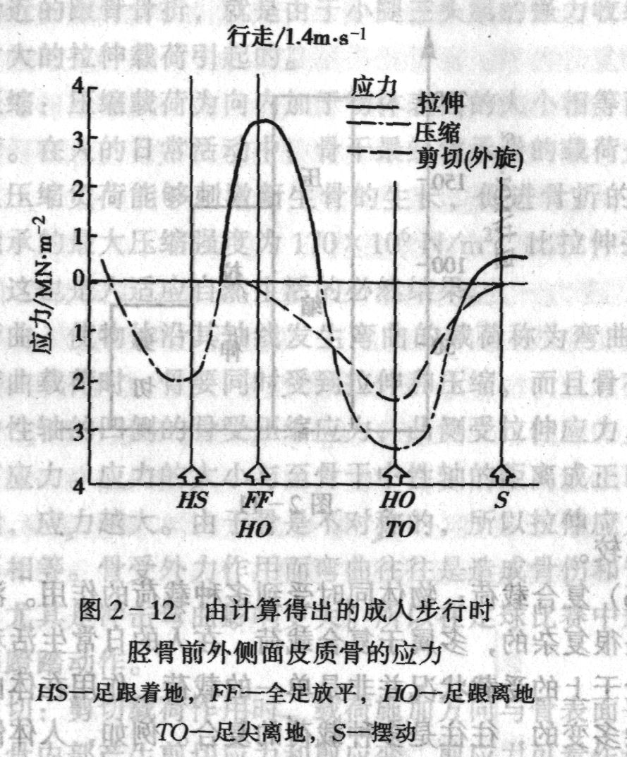
第23页/共52页
(6)复合载荷
物体同时受到多种载荷的作用。活体骨承受载荷是很复杂的，多属于复合载荷。在人的日常生活和体育运动中，骨干上的载状况并非是单一的载荷，作用在体内骨的载荷是复杂多变的，往往是多种载荷的复合。例如，人体髋关节的股骨颈断裂时，它是压、弯、剪切力3种载荷的复合。又如，人体腔骨在步行状态时，在胫骨上的载荷往往也是在变的，它也是几种载荷的复合；如图2—12。

Slide 25
（7）冲击载荷
骨在冲击载荷作用下产生损伤的程度和损伤的形式，一方面取决于冲击载荷具有的能量大小，另一方面还取决于冲击载荷作用的时间，冲击能力越大造成的骨损伤越厉害。骨承受冲击能力的大小与骨的结构关系密切。有人进行骷实验比较，发现头颅骨耐冲击能力要比长骨高40％左右，其原因一方面在于颅骨为扁骨，内外表面是密质骨骨板，中间一层海绵骨具有吸收冲击能的作用；另一方面颅骨呈薄壳状结构，具有良好的承受外部载荷的能力。
第24页/共52页

Slide 26
第25页/共52页
3．骨密质的力学性质与年龄、性别的关系
骨密质的年龄与性剐特征在骨的生理学、病理学及临床研究中具有重要的意义。虽然骨平均密度男性与女性没有显著性差异(表2—2)，但在骨的生长过程中，骨密质的密度随年龄而变化。特别是女性，在24～85岁范围内密度降低约8％。一般说，男子骨密质的抗压缩强度在26岁左右时最低，到31岁左右最大，然后随年龄的增加而逐渐下降。
表2-2男女长骨骨干平均密度的比较
男 女
平均值／g.cm⁻² 1.79 1.80 标准差 0.060 0.066 P 0.631

Slide 27
第26页/共52页
4．骨松质的力学性质
人体椎骨、肋骨头和颅颅骨上的骨松质，发现骨松质的密度与结构有密切关系。当骨松质的相对密度(骨松质的密度ρ与骨小梁的密度ρ_{S}比为相对密度)较低，小于0．13 g／cm³时，骨松质的结构是针状的网格。当相对密度增加，大于0．2 g／cm³时，较多的材料聚集在网格壁上，结构转变为片状的较致密的网格。中等相对密度的骨松质结构是针状和片状网格混合而成。

Slide 28
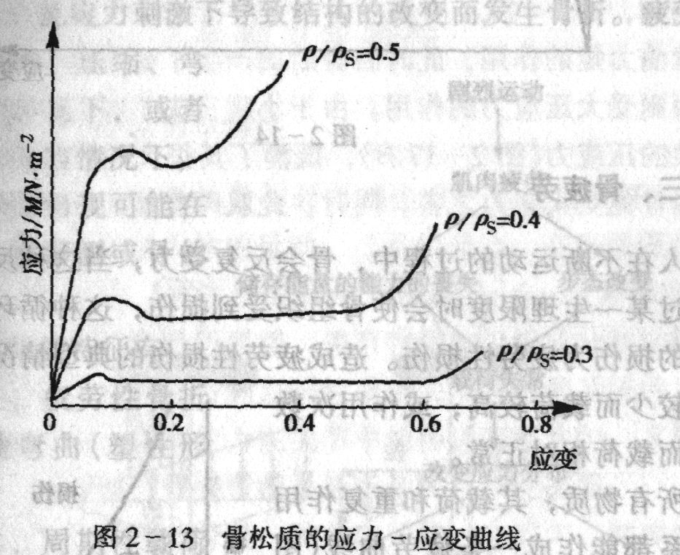
第27页/共52页
在压缩情况下，骨松质的应力一应变曲线(图2一13)与典型的蜂窝状固体的应力—应变曲线相似。曲线可分为3个部分，初始的线部分，中部的较平稳阶段和最后的突增阶段。据报道．骨松质的抗压缩强度与其密度的平方成正比。当相对密度增加时，骨松质的杨氏模量和抗压强度增加。

Slide 29
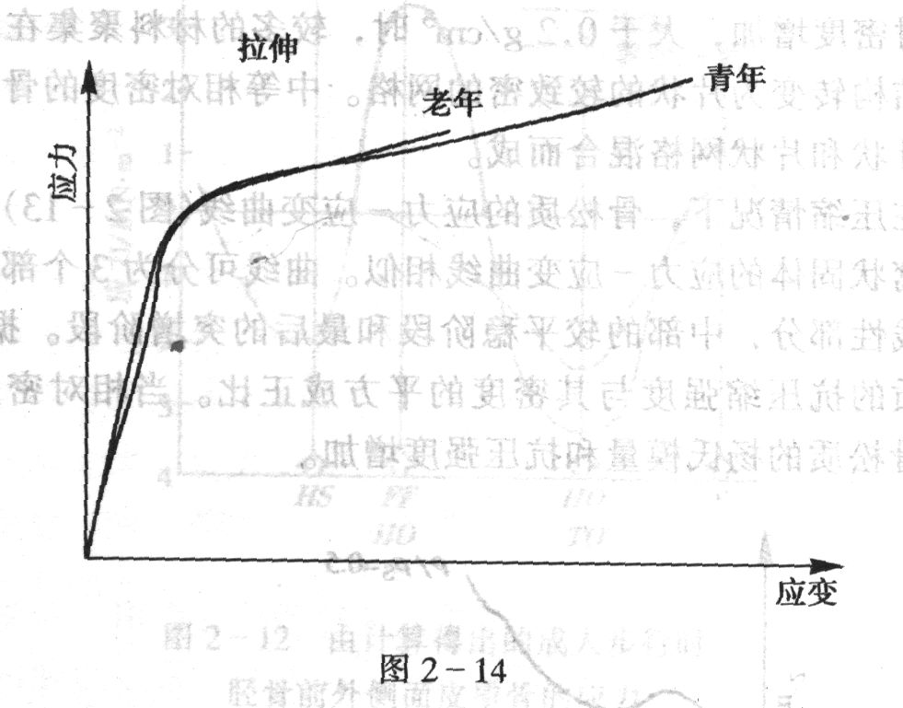
第28页/共52页
青年和老年骨的极限强度相似，但老年骨试样仅能耐受青年骨试样的应变的一半，说明老年骨的延展性低于青年骨，破坏时能量贮存亦少。因此，人们常说老年人的骨脆，也即是说老年人的骨骼变形能力差。

Slide 30
第29页/共52页
三、骨疲劳
人在不断运动的过程中，骨会反复受力，当这种反复作用的力超过某一生理限度时会使骨组织受到损伤，这种循环载荷下造成骨的损伤为疲劳性损伤。所有物质，其载荷和重复作用的关系都能作成一条疲劳曲线(图2—15)。有些物质(如某些金属)， 它们的疲劳曲线是渐近的，这说明如果载荷保持低于某一水平的话，不管重复的次数多少，此物质将仍保持完好，对于实验中的骨，曲线不是渐近的，因为骨在经受低载荷重复作用时，可产生疲劳性微骨折。

Slide 31
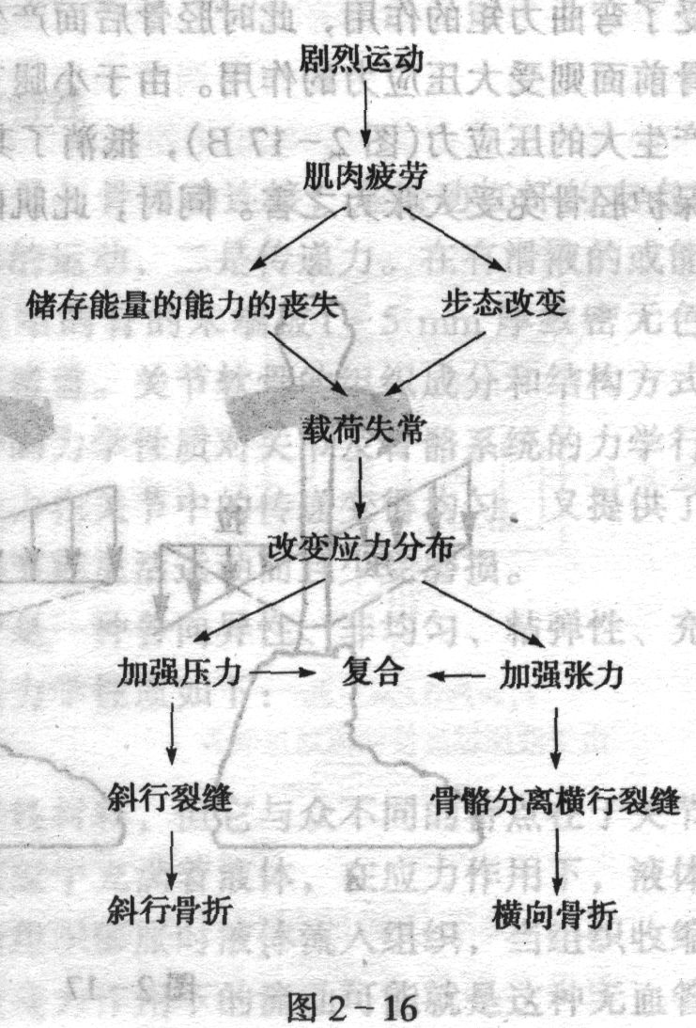
第30页/共52页
骨疲劳的特征有
第一，疲劳性骨折或永久性弯曲(塑性形变)；
第二，周期性载荷引起的骨折，开始于应力集中点，形成蚌壳式
裂纹；
第三，疲劳过程如图2—16；
第四，重复载荷的
第五，骨的疲劳极限可以通过疲劳试验加以测定，约为3.45 kN／cm²。
第六，疲劳寿命随载荷增加而减小，随温度升高亦减小，而随密度的增加而增加。

Slide 32
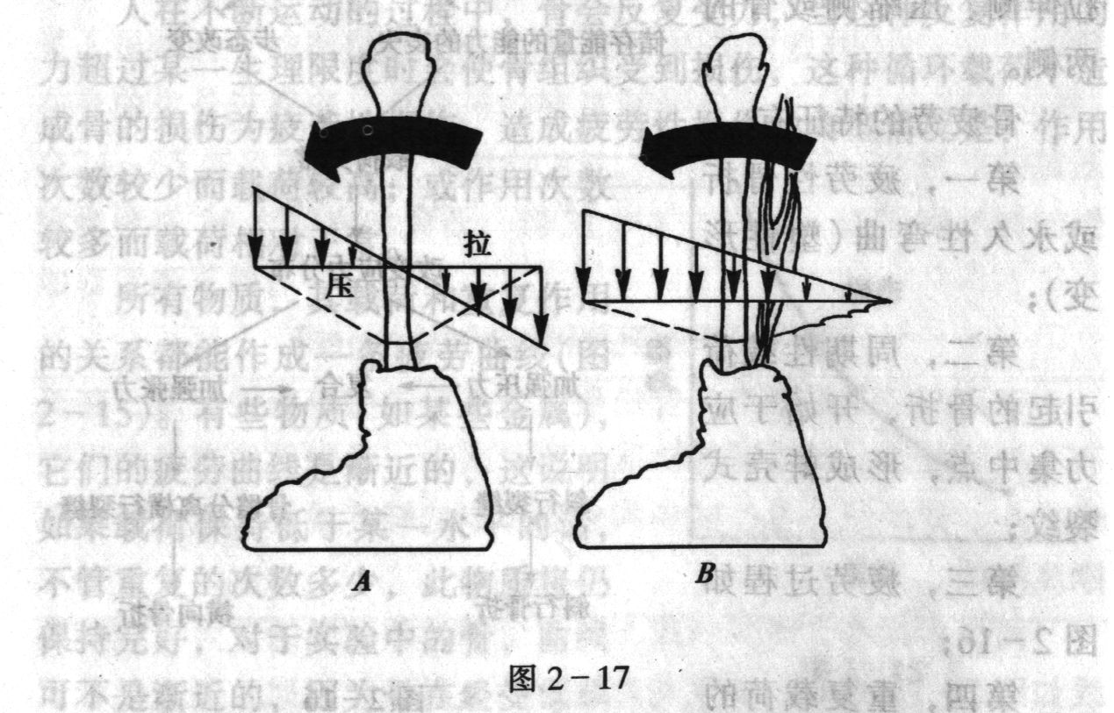
第31页/共52页
四、肌肉活动对骨应力的影响
骨承受载荷时，附着于骨骼上的肌肉收缩可改变骨的应力分布情况。肌肉收缩产生的压应力，能部分或全部抵消作用于骨骼上的张应力。
图2—17A所示一名向下滑行的滑雪者的小腿胫骨承受了弯曲力矩的作用，此时胫骨后面产生了很大的拉应力，而胫骨前面则受大压应力的作用。由于小腿三头肌收缩，对胫骨后面产生大的压应力(图2一17 B)，抵消了其很大的张应力，因此能保护胫骨免受大张力之害。同时，此肌肉收缩还对胫骨前面产生大的压应力，成人骨一般能够承受这个应力，但发育未成熟的骨，比较纤弱，会由于压应力过大而受损。

Slide 33
第32页/共52页
实例1
在50岁以上人群中,骨性关节病在导致长期残疾的疾病中仅次于心血管疾病排在第二,人类的关节可以在30岁左右就产生没有症状的退化改变,且女性膝关节病人比例比男性更高。日常生活中步行对膝关节的力学刺激最为普遍,研究人步行中膝关节的生物力学特性对认识关节力学行为,有意识的保护关节,减少关节损伤有积极意义。
人在坡路等不同足地界面下行走时,步态会发生变化,通过人体三维步态实验研究和分析发现当女性穿鞋跟高度不同的鞋子行走时,膝关节在矢状面、冠状面及水平面所受力矩出现不同程度的变化,同时对膝关节运动角度的影响也非常显著,特别表现在矢状面和水平面膝关节活动范围减少,在冠状面膝关节活动范围增加。

Slide 34
第33页/共52页
第三节 关节软骨、韧带、肌腱的生物力学特性
一、关节软骨的力学特性
关节是人体中重要的骨与骨可动连接，是活动杠杆的支点。关节的作用一是保证人体的运动，二是传递力。
在有滑液的或能自由运动的关节内，被连结的骨的末端被1～5 mm厚致密无色的结缔组织和关节软骨所覆盖。
关节软骨既使力在关节中的传递变得均匀，又提供了润滑良好的关节面，使关节能灵活运动而且少受磨损。 一般来说，关节软骨是一种各向异性、非均匀、粘弹性、充满液体的可渗透物质。

Slide 35
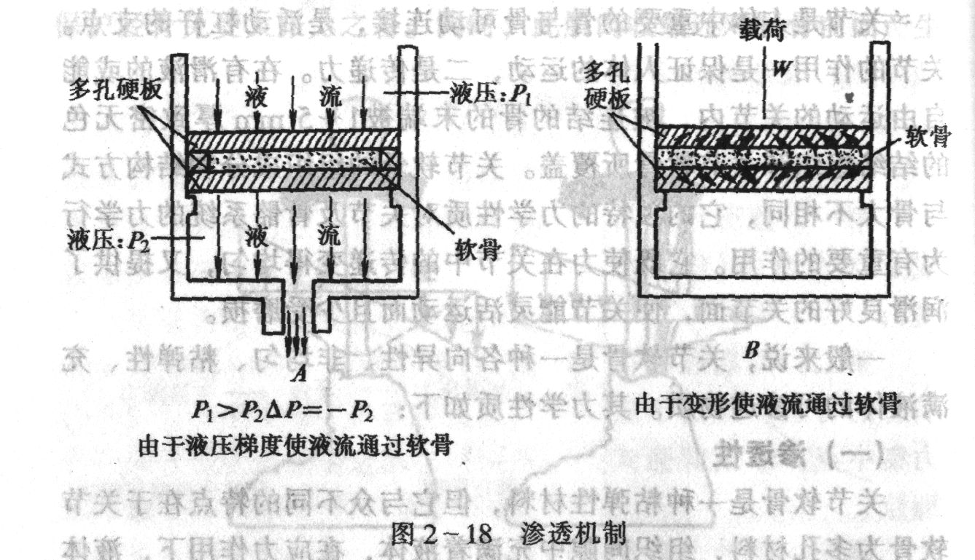
第34页/共52页
(一)渗透性
关节软骨是一种粘弹性材料，但它与众不同的特点在于关节软骨为多孔材料，组织间隙中充满着液体，在应力作用下，液体可在组织中流进流出
第一种液体输送机制是隙闭液体可以借助于组织两边液体的正压力梯度终过多孔的可渗透基质后输送。液体的输送与压力梯度成正比(图2—18 A)；第二种液体输送机制是软骨基质的形变(图2—18 B)．

Slide 36
第35页/共52页
(二)关节软骨的材料性能与负载速度的关系
由于关节软骨对液体的流动有很大的阻力，也就是渗透性能低，所以它的材料性能与载荷的施加和消除速率密切相关。在快速加载与减载的情况下，没有时间让软骨组织将液体挤出(如跳跃时)。软骨组织有点像一种弹性单相物质，加载时立即变形，卸载后又立即复原。但如果缓慢地对软骨组织施加载荷并维持恒定，如长期站立时，随着液体被挤出，组织变形将不断增加。消除载荷后，如果有充分的时间使组织获得足够的液体，组织就可以恢复原来状态。上述材料性能的两种类型是：①与时间无关的或称弹性材料特性(可复原)；②与时间有关的或称粘弹性材料特性(也面复原)。

Slide 37
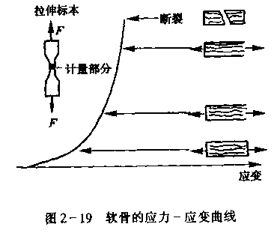
第36页/共52页
（三）单轴向张力下关节软骨的性能
曲线最初的低坡部分是由于施加拉力的方向与胶原蛋白结构的排列一致。最后，曲线的陡峭部分代表胶原蛋白本身的拉伸刚度。
正常成人关节软骨的抗张硬度和抗张强度，随着离关节面的距离增加而减少。这些结果使人们相信胶原蛋白丰富密集的软骨表浅层对软骨组织起一种类似坚韧耐磨的保护层的作用

Slide 38
第37页/共52页
(四)关节软骨的蠕变反应
对粘弹性材料进行蠕变实验，可作为一种测定随时间变化的材料反应的方法。瞬时对标本施加固定的载荷并维持到实验结束，在施加载荷的情况下，压缩性变形持续加重，这就是标本的“蠕变”，直至获得一个平稳状态或一个渐进值为止。

Slide 39
第38页/共52页
(五)润滑作用
关节软骨相当于滑动轴承的轴瓦，作为滑膜关节中衬垫骨的轴承，在关节活动时防止磨损方面起着非凡的润滑作用。摩擦系数比油对金属的润滑低两个数量级，比最好的人工材料低许多倍。成年人的关节软骨几乎没有再生能力，但能维持几十年的磨损寿命。
界面润滑
是依靠化学吸附于接触固体表面的单层润滑分子来进行。
润滑
液膜润滑
一层较厚的润滑剂膜使两个承载面之间产生较大的间隙，这层液膜内的压力可支持承载面上的负荷。

Slide 40
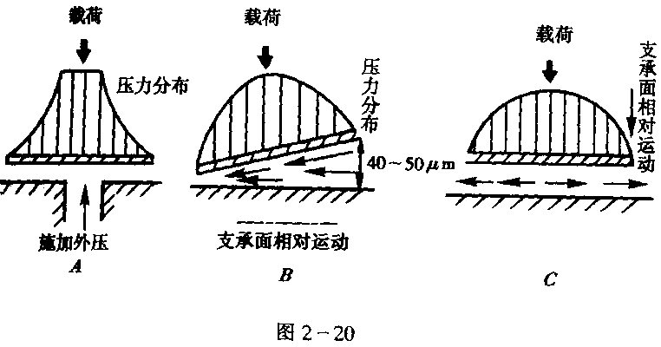
第39页/共52页

Slide 41
第40页/共52页
(六)磨损
磨损，是指由于机械作用引起的固体表面物质丧失。就像摩擦一样，可把磨损分成：承载面之间相互作用引起的界面磨损和接触体变形引起的疲劳性磨损两种。

Slide 42
第41页/共52页
二、韧带、肌腱结构的生物力学特性
韧带和肌腱都由致密结缔组织构成，主要含有胶原纤维、弹性纤维及成纤维细胞。其形态特点是细胞成分少，纤维成分多，排列紧密。所不同的是人体肌腱和大多数韧带都是以胶原纤维为主，只有项韧带和黄韧带是以弹性纤维为主。
(一)应力一应变曲线
在肌腱和韧带中，胶原纤维和弹性纤维的排列不同，以满足各种不同的功能要求。
肌腱中纤维几乎完全是平行排列的，这使它能够承受很高的拉伸载荷。
韧带中纤维排列的方向一致性较差，排列情况随韧带的功能不同而变化。
纤维在受载和不受载情况下也具有不同的状况。不受载时纤维松弛呈波浪形，施加载荷时，与载荷方向一致的纤维被拉紧，此时被拉直的纤维在生理允许范围内承受着载荷。

Slide 43
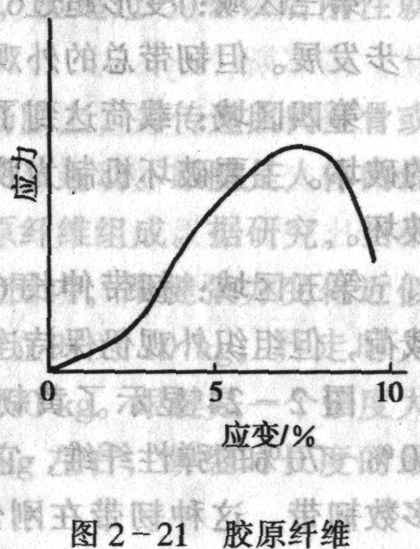
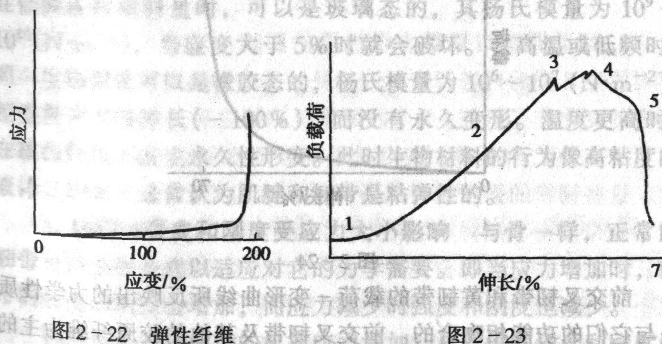
第42页/共52页
胶原纤维拉伸曲线
弹性纤维拉伸曲线

Slide 44
第43页/共52页
膝关节前交叉韧带的载荷、变形曲线
韧带内的胶原纤维占90％，因此，这是典型的胶原纤维的受力曲线，如同肌腱和绝大多数韧带。曲线有5个明显的区域：

Slide 45
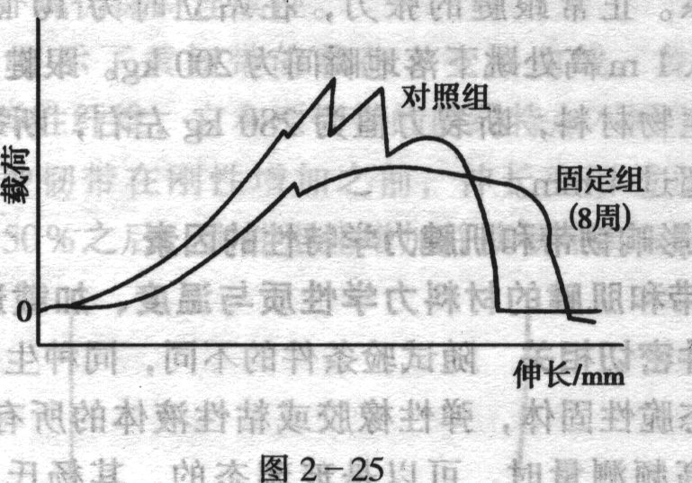
第44页/共52页
(二)影响韧带和肌腱力学特性的因素
1．韧带和肌腱的材料力学性质与温度、加载速度、应变量等试验条件密切相关
2．韧带的强度和刚度受应力大小影响：应力增加 ，韧带的强度和刚度会增加，而应力减少时强度和刚度也减少。体育锻炼可能使人体的韧带的强度和刚度增加，使韧带增粗。
灵长类动物关节制动实验

Slide 46
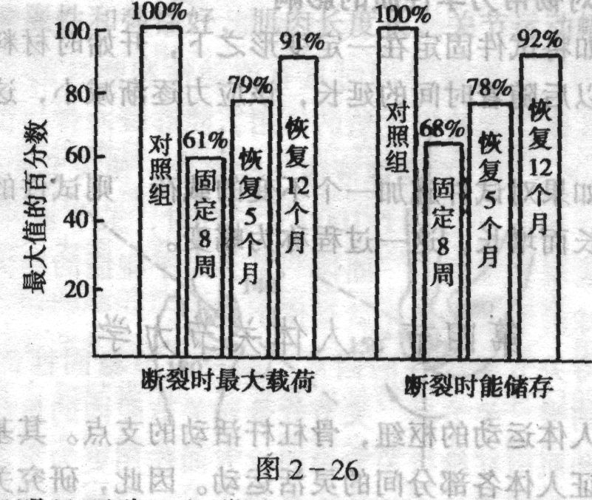
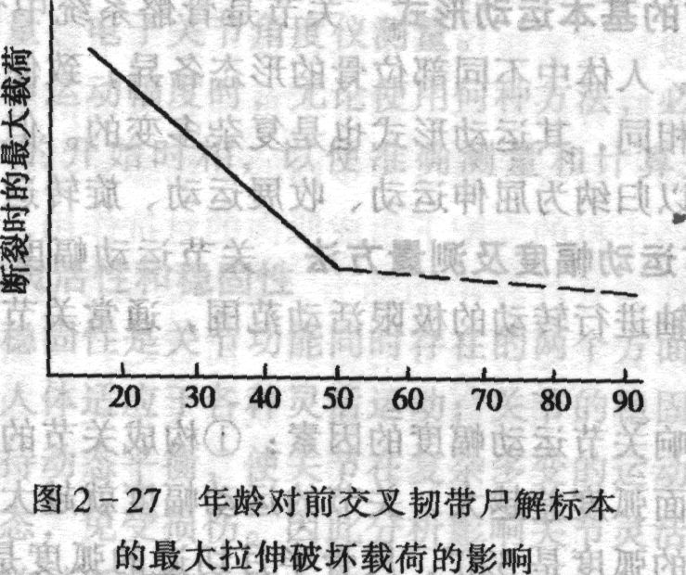
第45页/共52页
3．运动训练对韧带力学性质的影响
4．年龄对韧带力学性质的影响
随年龄增长，前交叉韧带所能承受的最大破坏载荷、能量贮存能力及刚度均下降2～3倍。

Slide 47
第46页/共52页
5．时间对韧带力学性质的影响
松弛：如将试件固定在一定变形之下，开始时材料内部有较大的应力，以后随着时间的延长，该应力逐渐减小，这一过程称为松弛。
蠕变：如果对试件施加一个不变的载荷，则试件的变形将随着时间的延长而增长，这一过程称为蠕变。

Slide 48
第47页/共52页
第四节 人体关节力学
关节是人体运动的枢纽，骨杠杆活动的支点。其基本功能是传递力和保证人体各部分间的灵活运动。因此，研究关节结构及机能的生物力学特性对于指导体育教学与训练和防、治运动损伤具有重要意义。
一、关节运动学
1．关节的基本运动形式
关节在人体中不同部位骨的形态各异，致使各关节的结构与机能不尽相同，其运动形式也是复杂多变的。但各关节的基本运动形式可以归纳为屈伸运动、收展运动、旋转运动三种。
2．关节运动幅度及测量方法
关节运动幅度是指运动环节围绕某运动轴进行转动的极限活动范围，通常关节运动幅度用角度来表示。

Slide 49
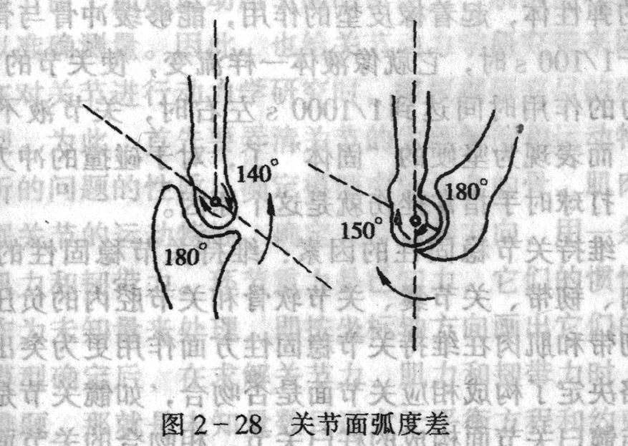
第48页/共52页
(1)影响关节运动幅度的因素
①构成关节的两关节面弧度差
两关节面弧度差越大，关节的运动幅度就越大。

Slide 50
第49页/共52页
②关节周围软组织的结构及力学特性
当构成关节的两关节面弧度差一定，影响关节运动幅度的主要因素有关节周围的韧带、筋膜、关节囊和肌肉等。一般关节囊薄而松弛，韧带和筋膜少而弱，肌肉伸展性和弹性较好，肌肉长度长，关节运动幅度就大，反之亦然。
(2)关节运动幅度测量方法：
目前测量关节运动幅度的常用的方法大致有：摄影测量、录像测量、x光摄影测量、关节测量器直接测量、电子关节角度仪测量。

Slide 51
第50页/共52页
（3）关节的灵活性和稳固性
灵活性和稳固性是关节功能同时存在的两个方面。关节具有灵活性以便于人体适应于各种灵活运动；关节的稳固性以保证人体在运动中维持动态平衡，使关节在复杂多变的运动过程中处于合理的工作状态，免受损伤。
(1)影响关节灵活性的因素：从关节结构力学特性分析，关节面软骨、关节腔、关节腔内的滑液、滑膜皱襞、粘液囊等因素都有利于关节的灵活性。
(2)维持关节稳固性的因素：维持关节稳固性的因素有骨骼、肌肉、韧带、关节囊、关节软骨和关节腔内的负压等。其中骨骼、韧带和肌肉在维持关节稳固性方面作用更为突出。

Slide 52
本章结束
第51页/共52页
Thank You！

